Slide 1
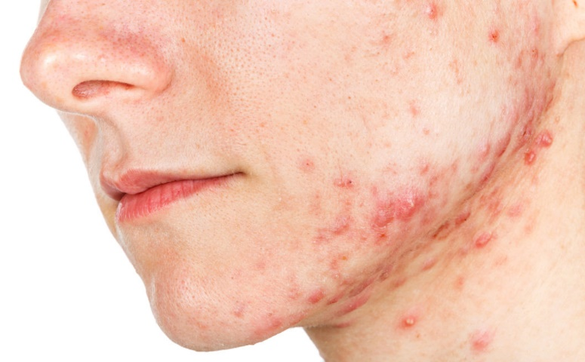
AKNE (acne vulgaris)
Jana Jakovleva
STOM IV
Tartu Ülikool 2018

Slide 2
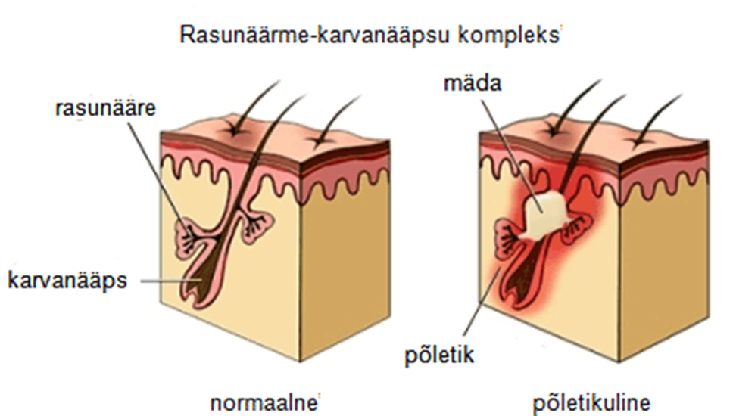
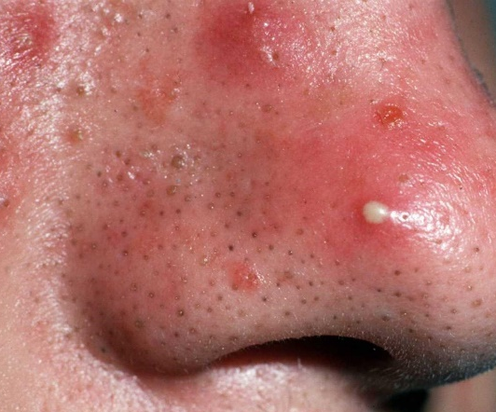
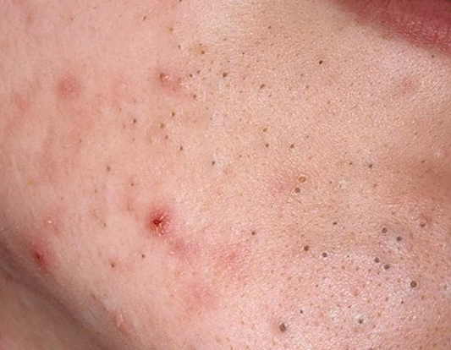
1. MÕISTE
Akne - rasunäärmete ja neid ümbritsevate kudede krooniline põletikuline haigus.
Iseloomulik:
suurenenud rasueritus,
komedoonid, põletikuliste paapulid, pustulid ning suuremad põletikulised sõlmed,
armid.
Haigus on väga sage – kuni 90% 12–24-aastastest noortest põeb seda kas kergemal või raskemal kujul

Slide 3
2.ETIOLOOGIA JA PATOGENEES
1.näiteks rasuerituse häired,
2.rasunäärmete sarvestumise häired,
3.hormonaalsed nihked,
4.bakterid
5.pärilikkus.
Puberteediea algus, tüdrukutel varem;
Üldjuhul 20.–25. eluaastal taandub, kuigi võib esineda isegi pärast 40. eluaastat.
Lapseeas on rasunäärmed väheaktiivsed, kuid puberteedieas suguhormoonid↑ (peamiselt testosterooni↑) - rasueritus↑.
Rasu ülesanded on:
naha niiskuse tasakaal
kaitse väliskeskkonna kahjulike mõjude eest.
Notes:
Puberteedieas suureneb nii poistel kui ka tüdrukutel meessuguhormoonide, eelkõige testosterooni tootmine. Selle toimel rasunäärmed suurenevad ja hakkavad tootma rohkem rasu.
Rasunäärmete viimajuhad võivad mõnikord naharakkude liigse sarvestumise tagajärjel kitsamaks muutuda. Selle tulemusena ei pääse rasu vaba.lt naha pinnale, vaid hakkab kogunema viimajuhadesse.=> komedoonid.
Kui hormoon progesterooni tase on tõusnud. Progesteroon põhjustab vedeliku peetust ja kudede turset (ilmselt on tuttav menstruatsioonieelne “tursumine”), mille tulemusena poorid surutakse kinni. Androgeenid stimuleerivad rasunäärmetes rasu tootmist.Või on östrogeenide tase liiga madal.
Nahal on alati mikroobe, mis moodustavad naha normaalse mikrofloora. Ummistunud rasunäärmete viimajuhad on soodne elukeskkond teatud liiki mikroobidele, mis võivad tekitada põletikulisi koldeid
Uuringutes on leitud, et akne on päriliku eelsoodumusega haigus. Kui mõlemal vanemal on nooruses esinenud akne, on ka lapsel suurem oht haigestuda. Pärilik on ka armide tekke eelsoodumus.

Slide 4
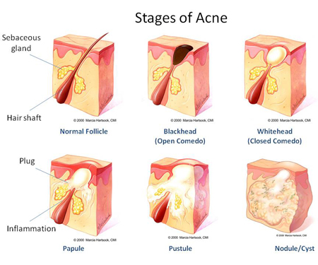
2.Etioloogia ja patogenees
Aknehaigetel tuleb sageli ette rasunäärmete viimajuhade liigsetsarvestumist, mistõttu rasu ei pääse vabalt nahapinnale, vaid hakkab kogunema karvanääpsu viimajuhadesse ja segunema surnud rakkudega –>komedoonid.
↑surve karvanääpsu seintele,
ummistunud viimajuhades on soodne elukeskkond bakteritele (peamiselt Propionibacterium acnes - vabaneb hulgaliselt rasvhappeid – põletik – veelgi viimajuhade sarvestumine.
Põletiku tagajärjel ↑rõhk karvanääpsudes veelgi – sein rebeneb ja põletik satub ka ümbritsevatesse kudedesse.
Põletiku tagajärjel toimuvad sidekoelised muutused ning võivad tekkida armid.

Slide 5
2.Etioloogia ja patogenees
Akne soodustavad faktorid:
suure rasvasisaldusega kosmeetikatooted,
naha hooletu puhastamine (seebi jäägid),
ultraviolettkiirgus (liigne päevitamine võib kiirendada rasunäärmete sarvestumist),
viibimine kuumas ja niiskes keskkonnas, nt troopilises kliimas,
mõned ravimid (paiksete või süsteemsete glükokortikoidhormoonide pikaajaline kasutamine, tõrvakreemid või -salvid, anaboolsed steroidid),
samuti stress, mis põhjustab muutusi suguhormoonide ja stressihormoonide sünteesis.
Viimasel ajal on hakatud taas oluliseks pidama akne seost toitumisega.
Notes:
suure rasvasisaldusega kosmeetikatooted, mis soodustavad pooride ummistumist,
Kui hormoon progesterooni tase on tõusnud. Progesteroon põhjustab vedeliku peetust ja kudede turset (ilmselt on tuttav menstruatsioonieelne “tursumine”), mille tulemusena poorid surutakse kinni. Androgeenid stimuleerivad rasunäärmetes rasu tootmist.Või on östrogeenide tase liiga madal.

Slide 6
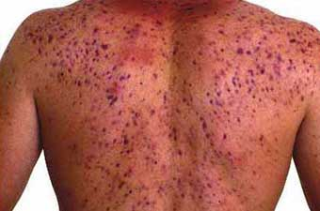
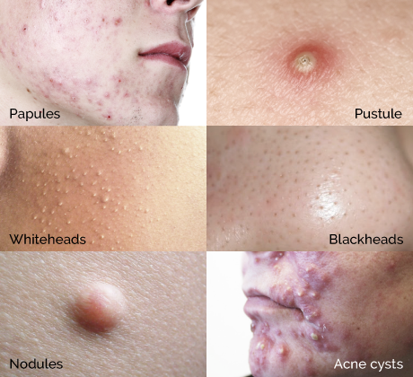
3.KLIINILINE PILT
Lokaliseerub rasunäärmeterikastes kehapiirkondades:
otsmik, nina, põsed, lõug,
selg ja rindkere
Primaarseteks lööbeelementideks on komedoonid (rasu, bakterite ja irdunud keratinotsüütide akumuleerumine karvafolliikulitesse):
Avatud komedoonid on nähtavad nahapinnal tumedate paapulitena, mis tekivad rasu ja keratinotsüütide kogunemise tõttu akroinfundiibulumis.
Suletud komedoonidel peaaegu puudub ühendus väliskeskkonnaga ning need on nähtavad nahavärvi sõlme kestena, eriti kui nahka sõrmedega veidi pinguldada.
Propionibacterium acnes’e vohamisel lisanduvad põletikulised paapulid, pustulid ja suuremad noodulid (tsüstid). Põletikuliste lööbeelementide taandarenedes võivad jääda nii hüper- kui hüpotroofilised armid.

Slide 7
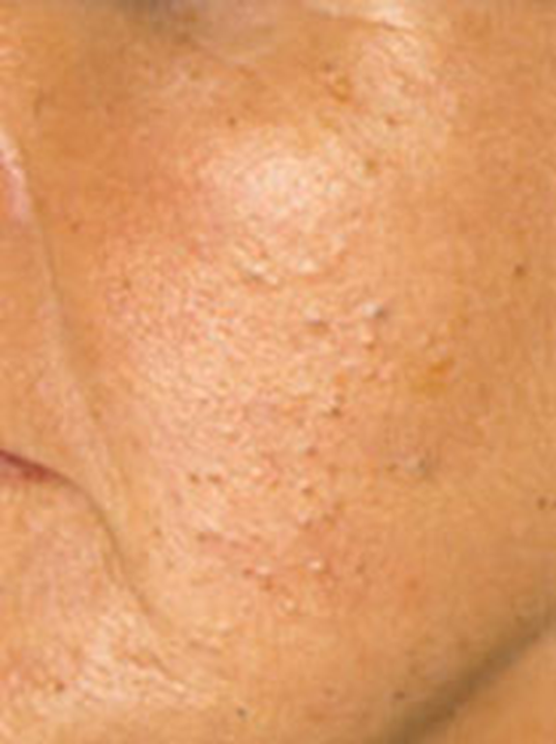
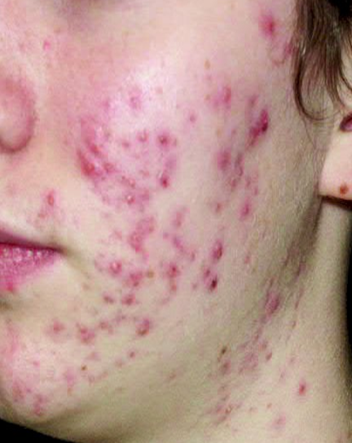
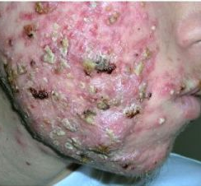
4.AKNE VORMID
acne comedonica - komedoonakne
acne papulo-pustulosa – lisanduvad põletikulised lööbelelemendid
acne cystica s. conglobata – lisanduvad suuremate sügavamate sõlmed.
A B C

Slide 8
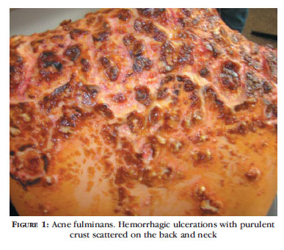
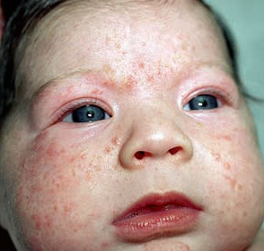
4.Akne vormid
Lisaks tuntud põhivormidele on aknel veel hulk erivorme:
Acne fulminans – kõige raskem akne vorm, millele on iseloomulik järsk algus, raske ja sageli haavanduv akne, palavik, valulik splenomegaalia ja luuvalud aseptilise osteolüüsi tõttu. Leukotsütoos, aneemia, SR kiirenemine, tsirkuleerivad immuunkompleksid ja proteinuuria, samas on verekülvid üldiselt steriilsed. Raviks ei i piisa antibakteriaalsest ravist, vaid peab lisama ka süsteemse glükokortikoidhormooni.
Bodybuilding-akne – tekib anaboolsete steroidide tarvitamisel, millel on testosteroonipuhustega sarnased kõrvaltoimed. Steroidakne – tekib Cushingi sündroomi korral või glükokortikoidhormoonide kasutamisel.
Acne medicamentosa – ravimitest indutseeritud akne vorm, sageli seotud joodi või broomi sisaldavate ravimite kasutamisega
Acne neonatorum et acne infantilis – vastsündinutel ja alla 3 kuu vanustel lastel on akne tavaline nähtus ning seotud looteeas emalt saadud suguhormoonidega. Üldjuhul paraneb see akne vorm aja jooksul spontaanselt ja meditsiinilist sekkumist ei vaja. Kui akne tekib esmakordselt pärast kolmandat elukuud, võib olla tegemist mõne süsteemse haigusega, mis vajab täpsustavaid uuringuid.
Acne mechanica – kui tagasihoidlik akne ägeneb mehaaniliste mõjutuste tagajärjel (nt seljakoti kandmisel).
Acne tropicalis – seotud kuumas ja niiskes keskkonnas viibimisega.
Acne excoriée – seotud psüühiliste probleemidega (depressioon, ärevus). On harilikult naistel. Suhteliselt tagasihoidlik akne. Pigistamisjäljed ja hemorraagilised koorikud,mis on kaetud erosioonide järgi.
Notes:
Acne inversa – vt hidradeniit.

Slide 9
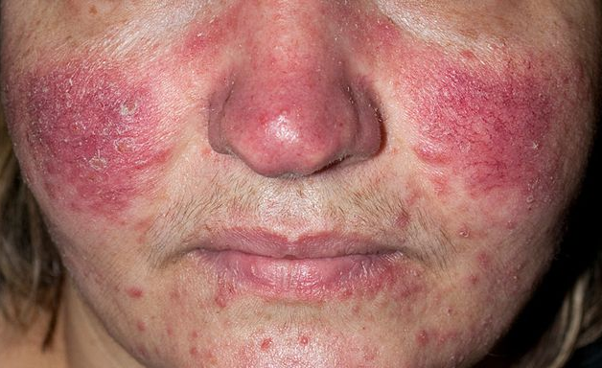
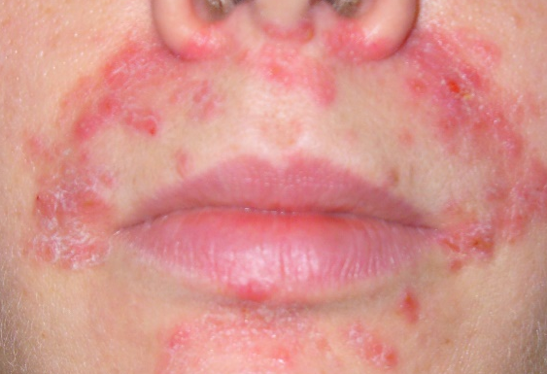
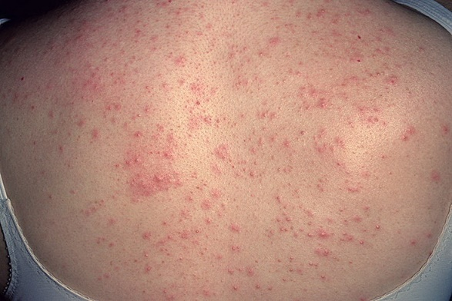
5.DIFFERENTSIAALDIAGNOOS
Aknet tuleb eristada rosaatseast, mille korral on lisaks paapulitele, pustulitele ja noodulitele sagedased õhetushood, püsiv erüteem ja teleangiektaasiad. Komedoonid puuduvad. Rosaatseat on peamiselt üle 30-aastastel isikutel.
Perioraalne dermatiit. Leidub õrna nahaga noortel naistel, vahel ka lastel. Lööve lokaliseerub suu ümbruses, iseloomulikud on väikesed roosakad paapulid või villikesed erütematoossel foonil. Sageli on anamneesis lokaalsete glükokortikoidhormoonide kasutamine.
Gramnegatiivne follikuliit, mis seostub pikaajalise antibiootikumraviga
Eristada tuleb veel steroidaknest, solaarkomedoonidest ja teistest aknetaolistest löövetest.

Slide 10
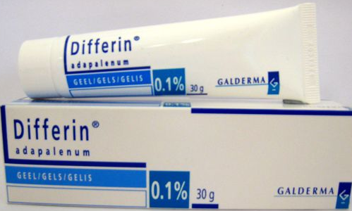
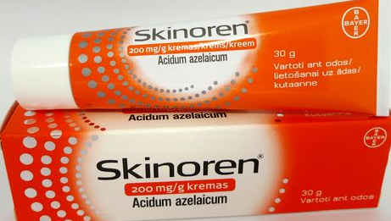
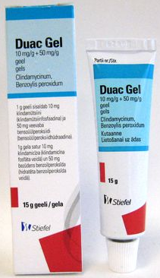
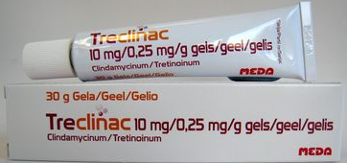
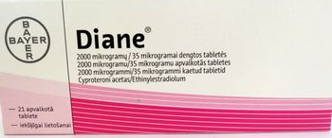
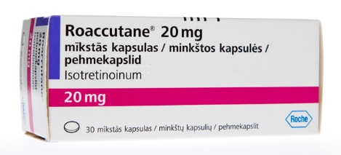
6. RAVI
Akneravimitelt oodatakse keratolüütilist, sebostaatilist ja põletikuvastast toimet.
Lokaalseks raviks kasutatakse : bensoüülperoksiid, aselaiinhape, adapaleen, retinoiin ja lokaalsed antibiootikumid (erütromütsiin, klindamütsiin, tetratsükliin. ALATI kombineerida lokaalse keratolüütilise preparaadiga, mis väldib raviresistentsuse tekkimist antibiootikumi suhtes.
Süsteemseks raviks kasutatakse antibiootikume, antiandrogeene ja retinoide. Esmavalikuks on tetratsükliini rea preparaadid. Ravi doksütsükliiniga (100 mg 1 kord päevas) või tetratsükliiniga (250–500 mg 2 korda päevas) - 2–6 kuud. Kui tetratsükliinid on kõrvaltoimete tõttu VN -> ka makroliide. Vältida tuleks süsteemset klindamütsiini.
Ravimiresistentsuse vältimiseks tuleb süsteemset AB alati kombineerida lokaalse keratolüütilise preparaadiga.
Antiandrogeenide toime on seotud rasuproduktisooni vähendamisega. Kasutatakse ainult naispatsientidel, antibeebipillide koostisosana
Retinoidid on A-vitamiini sünteetilised derivaadid, raske akne raviks kasutatakse isotretinoiini – seni kõige tõhusam aknevastane ravim, mis toimib kõigisse akne patogeneetilistesse lülidesse ning on valikravim raske akne korral. Väga teratogeenne.
ravi peaks toimuma dermatoloogi range järelevalve all (0,5–1,0 mg/kg/p). Ravi kestab 4–8 kuud ja ravi lõpuks on vajalik saavutada ravimi kumulatiivne doos 120–150 mg/kg.
Notes:
Sõltuvalt akne raskusastmest kasutatakse kas lokaalset või süsteemset ravi, raske akne korral mõlemat. akne on hästi ravile alluv haigus,
Ravitulemused saabuvad keskmiselt 4–6 nädalat pärast ravi algust ja ravi peab kestma veel nädalaid ja kuid.
võib säilitusravi kesta ka aastaid.
trakraniaalse rõhu tõusu ohu tõttu ei tohi kasutada tetratsükliine koos süsteemse retinoidiga.
Süsteemse ravi mittealustamist raske akne korral peetakse tänapäeval meditsiiniliseks veaks. .

Slide 11
6.Ravi
Akne paranemisel on mõnikord vajalik armide korrektsioon. On proovitud erineva edukusega:
krüomassaaži väävliga
Mikrolihvimist
keemilist koorimist

Slide 12
Kasutatud kirjandus:
Nahahaigused. K. Kingo; S. Kaur; H. Silm; M. Karelson; K. Abram. - TÜ Kirjastus, 2010.

Slide 13
Aitäh tähelepanu eest!

Slide 14
RAVI
1.Bensoüülperoksiid
2.Paiksed retinoidid
3. Paiksed antibiootikumid(nt klindamütsiini, erütromütsiini, tetratsükliini)
4. Aselaiinhappe
5. AHA-happed
Notes:
Paiksete komedolüütiliste preparaatide hulka kuuluvad:
retinoidid - adapaleen (Differin 0,1% geel), tretinoiin (0,05% Retin-A kreem) - retseptiravimid
aselaiinhape (20% Skinoren kreem) - retseptiravim
benzoüülperoksiid (Aknefug-oxid mild 3%, 5%, 10% geel, Akne BP 5 emuls., Dercome Clear pesususp.) - käsimüügiravimid
salitsüülhape (2%) - käsimüügiravim
Paiksed põletikuvastased preparaadid:
atselaiinhape (põletikuvastane ja antibakteriaalne toime)
benzoüülperoksiid (antibakteriaalne toime)
paiksed antibiootikumid (AB) – klindamütsiin (Dalacin-T 1% lahus), erütromütsiin (Aknefug-EL lahus), tetratsükliin (Imex salv) – retseptiravimid
väävel (põletikuvastane, antibakteriaalne, kooriv)

Slide 15
1.BENSOÜÜLPEROKSIID
Mõjutab akne patogeneesi 3 erineval viisil:
a) keratolüütilise toime abil paraneb häirunud keratinisatsioon rasunäärmete piirkonnas ning seega on ravimil komedolüütiline toime;
b) rasu produktsiooni vähendamime;
c) pidurdab Propionibacterium acnes’e ja Staphylococcus aureus’e kasvu folliiklites
Notes:
Mõõduka akne ravi:antibiootikumid, nagu doksütsükliin, tetratsükliin, minotsükliin ja erütromütsiin, rasedusvastased pillid (SRP), isotretinoiin
Nikotiinamiidi (750 mg), tsinkoksiidi (25 mg) ja foolhappe (500 mikrogrammi) kombinatsioon on heaks kiidetud akne (ja rosaatsea) ravis
Raske akne ravi:Lisaks paiksele ravile on kindlasti vajalik suukaudne ravi, isotretinoiini. antibiootikumid, suukaudsed rasedusvastased pillid, antiandrogeenid.

Slide 16
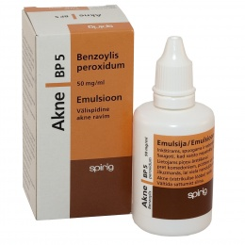
1.AKNE BP 5, 50 MG/ML NAHAEMULSIOON
Näidustus: Akne paikne ravi
Annustamine ja manustamisviis:
Ravi algul kanda õhtuti õhukese kihina kahjustatud nahapiirkondadele. Kui ravi talutakse hästi, kasutada ka hommikuti.
Tavaliselt kestab ravi bensoüülperoksiidiga
mõnest nädalast mõne kuuni.
Vastunäidustused:
Ülitundlikkus peroksiidi või ravimi teiste
koostisainete suhtes.
Notes:
1. Bensoüülperoksiidi kasutatakse kerge akne ravis
antibakteriaalne toime, mis vähendab bakteri Propionibacterium acnes hulka nahal ja rasunäärme viimajuhas.
2. Enne Akne BP 5 kasutamist tuleb nahk hoolikalt puhastada leelisevaba seebiga.
Naha liigset kuivamist saab vältida regulaarse nahahooldusega, kasutades niisutavat
bensoüülperoksiidi mittesisaldavat preparaati.

Slide 17
AKNE BP 5, 50 MG/ML NAHAEMULSIOON
Hoiatused:
-kasutada ravimi madalamaid kontsentratsioone ning sobivat aluskreemi.
Bensoüülperoksiidi pleegitava toime tõttu ei tohi Akne BP 5 kokku puutuda kulmude, habeme ega juustega. Samuti võib see pleegitada värvilist tekstiilmaterjali.
Koostoimed teiste ravimitega:
Samaaegne teiste koorivate aknevastaste ravimite ja nahka ärritavate vahendite kasutamine või intensiivne UV-kiirgus (solaarium) võib kõrvaltoimeid süvendada.

Slide 18
AKNE BP 5, 50 MG/ML NAHAEMULSIOON
Rasedus ja imetamine:
Puuduvad kliinilised andmed ,puuduvad usaldusväärsed eksperimentaalsed loomuuringud embrüonaalset arengut mõjutavate toimete kohta. Tohib raseduse ajal kasutada vaid juhul, kui võimalikud kasud ületavad riski.
Kõrvaltoimed:
Kontaktallergiline naha sensibiliseerumine. Punetus, kerge põletustunne ning naha ketendus. Kui preparaadi kestval kasutamisel ärritus ei kao, tuleb preparaadi kasutamine lõpetada

Slide 19
Teised ravimid:
2. AKNEFUG-OXID MILD 50MG/G, GEEL
3. DERCOME CLEAR PESUSUSPENSIOON

Slide 20
2.PAIKSED RETINOIDID
Retinoidid on vitamiin A derivaadid. Sageli esmavaliku preparaatideks akne -komedoonidevastasne toime.
Nad väldivad nahapoorides rakkude kokkukleepumist ja mikrokomedoonide teket, mis aitab ühtlasi vältida ja vähendada ka edaspidist põletiku laienemist ja vistrike teket.
Notes:
tretinoiin (Retin-A kreem)
adapaleen (Differin geel). Adapaleen omab lisaks ka mõningast põletikuvastast toimet, mistõttu ta aitab paremini vähendada põletikulist aknet. Adapaleeni kasutamine ja kõrvaltoimed on sarnased tretinoiinile, kuid ta on viimasest veidi paremini talutav.
tazaroteen (Eestis ei ole).
Peale selle leiavad retinoidid kasutust veel mitmete järgnevate seisundite korral: solaarlaigud, melasma, rosaatsea, aktiinilised keratoosid, lamedad tüükad, armid, laiguline juuksetus. preparaadid vananeva ja fotovananenud naha ravis.

Slide 21
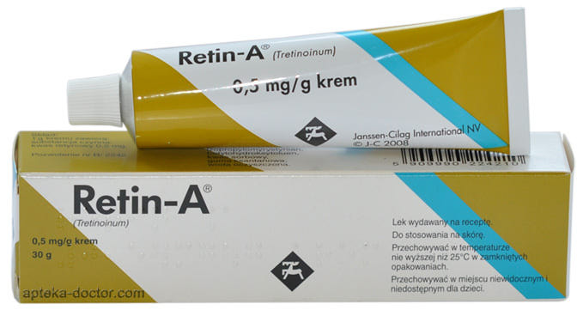
TRETINOIIN(Retin-A kutaanne kreem)
Annustamine ja manustamisviis:
Kui arst ei ole määranud teisiti,
kasutatakse seda ravimit
üks kord päevas. Enne kasutamist puhastada nahka.
1. ravinädalate jooksul lööve ägeneb; see on tingitud
preparaadi toimest sügaval asetsevatele komedoonidele.
8-12 nädalat kestev ravi.
Vastunäidustused:
kui te olete allergiline (ülitundlik) ,
- kui teil esineb äge nahapõletik,ekseem
- kui teil esineb roosvistrik
- kui te olete rase või toidate last rinnaga
Notes:
Ravimil ei ole Eesti Vabariigis müügiluba.

Slide 22
Hoiatused:
vältida sattumist silma, ninna ja limaskestadele.
hoiduda otsesest päikesekiirgusest,
ultraviolettkiirgusest (kvartslamp, solaarium) ravitavale nahapinnale.
Koostoimed teiste ravimitega:
Tuleb olla väga ettevaatlik, kui samaaegselt kasutatakse teisi ravimeid, eelkõige kooriva toimega aineid.

Slide 23
Rasedus ja imetamine:
Paiksed retinoidid imenduvad nahast vaid minimaalselt vereringesse aga siiski võimelised põhjustama loote väärarenguid. Vältida.
Kõrvaltoimed:
tugeva nahapunetus, turse, villid ja/või koorikud.
tõuseb tundlikkus päikesele.

Slide 24
3.PAIKSED ANTIBIOOTIKUMID
(klindamütsiini, erütromütsiini, tetratsükliin)
kasutatakse põletikulise akne ravis.
Pärsivad bakteri Propionibacterium acnes ja teiste põletikku tekitavate bakterite kasvu.
Toime avaldub pärast 2 nädalat ravi.
AB ärritavad nahka vähem kui bensoüülperoksiid ja tretinoiin.
Klindamütsiinravi ajal võib päevitada, kuid tetratsükliinravi ajal tuleks päikesest hoiduda.
Notes:
klindamütsiin (Dalacin-T 1% lahus), erütromütsiin (Aknefug-EL lahus), tetratsükliin (Imex salv) – retseptiravimid

Slide 25
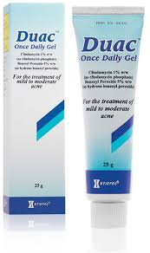
DUAC GEEL 10MG\ 50MG
(Klindamütsiin ja bensoüülperoksiid)
Näidustus: Kerge või mõõdukas acne vulgaris, eriti põletikulised kahjustused
Annustamine:
Täiskasvanud ja noorukid al. 12 eluaastast.
Määritakse 1 kord päevas kahjustatud piirkonnale.
Eelnevalt nahapiirkond pesta.
Vastunäidustused:
Ei tohiks kasutada esineva ülitundlikkusega klindamütsiini, linkomütsiini, bensoüülperoksiidi suhtes.

Slide 26
Hoiatused:
Ettevaatusega patsientidel, kellel on eelnevalt esinenud regionaalne enteriit, haavandiline koliit, antibiootikumidega seotud koliit.
Ettevaatusega atoopilistel patsientidel, kellel võib esineda nahakuivust.
Vältida päevitamist,
Vajalik 4…6-nädalane geeli kasutamine.
Koostoime:
AB, tugev kuivatav toime seepidel ja kosmeetikavahenditel, alkohol -ettevaatlikult, sest võib esineda kumulatiivne ärritav toime.
Vältida A-vitamiini sisaldavate aknepreparaatide kasutamist.

Slide 27
Kõrvaltoimed :
Naha ja nahaaluskoe kahjustused: erüteem, naha ketendus, kuivus ja kihelus manustamiskohal.
Närvisüsteemi häired: paresteesia.
Naha ja nahaaluskoe kahjustused: akne ja kontaktdermatiidi seisundi halvenemine
Need lokaalsed toimed on tavaliselt kerged kuni mõõdukad.
TEISED RAVIMID:
erütromütsiin (Aknefug-EL lahus)
klindamütsiin (Dalacin T lahus)
tetratsükliin (Imex salv)

Slide 28
4.ASELAIINHAPE
Komedoone lahustav, antibakteriaalne ja põletikuvastane toime. Paranemine on märgatav pärast 2-3 kuud kestnud järjepidevat ravi. Aselaiinhape võib samuti nahka ärritada, ent vähem kui bensoüülperoksiid ja tretinoiin. Päevitamine on ravi ajal lubatud, samuti ei pleegita ravim riiet.
Sobib kerge ja mõõduka akne raviks.

Slide 29
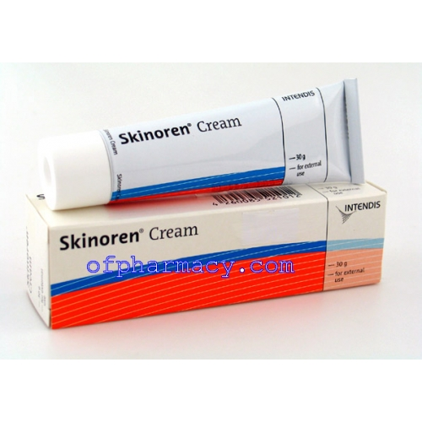
SKINOREN, 20% KREEM
Annustamine:
Kahjustatud nahapiirkondadele
2 korda päevas ning hõõruda õrnalt sisse.
Umbes 4 nädalat.
Vastunäidustused :
Ülitundlikkus propüleenglükooli või mõne muu kreemis sisalduva komponendi suhtes.

Slide 30
Koostoimed :
Pole teada.
Rasedus ja imetamine :
ei leitud tõendeid Skinoren`i võimaliku kahjulikkuse kohta inimestel raseduse ja rinnaga toitmise perioodil.
Kõrvaltoimed :
• Naha ja nahaaluskoe kahjustused(punetus,ketendus,sügelemine,põletustunne)
Aselaiinhape ei põhjusta:
bakterite resistentsust antibiootikumidele
rasu tootmise vähenemist
fotosensitiivsust (päikesele tundlikkuse tõus)
pleegitust või plekke riietele

Slide 31
5. AHA-happed
alfa-hüdroksühapped ehk puuviljahapped .Nt glükoolhape.
(geelid, kreemid, maskid, pesemisvahendid, seerumid)
Kasutatakse toetava vahendina koos teiste paiksete ravimitega.
AHA-hapetel on kergelt kooriv ning rasu hulka vähendav toime
Vahel võivad põhjustada mööduvat kipitust, sellisel juhul võib AHA-happeid kasutada harvem või ainult probleemsematel kohtadel.
Peaks kasutama päiksekaitset või vältima nende kasutamist suvel.

Slide 32
Valgusravi
P. acnes toodab porfüriine, mis on valgusravi märklauaks. Kõrge intensiivsusega sinine valgus (405-420 nm) on baktereid hävitava mõjuga. Uuringutes on leitud, et 8 raviseansi järgselt vähenes 83% kerge kuni mõõduka aknega patsiendil põletikuliste kollete arv 67%. Seega vaid väike hulk patsiente ei paranenud.

Slide 33
Laserid
Lasereid võib kasutada akne ravis valgusallikatena. Pulseeritud värvilaser (585 nm) näib olevat efektiivne ravimeetod põletikuliste akne kollete puhul. Uuringus leiti, et üksik raviseanss vähendas mõõdukalt põletikulisi koldeid kuni 12 nädalaks.

Slide 34
Kasutatud kirjandus
http://www.ravimiamet.ee/sites/default/files/documents/Tretinoiin.pdf(19.03.2018)
http://www.derma.ee/articles.php?id=24(19.03.2018)
http://akne.ee/index.php?id=31& (17.03.2018)

